Slide 1
第3章 地理学中的经典
统计分析方法

Slide 2
地理系统是由各种地理要素组成的，各要素之间存在着相互联系，相互影响和相互制约。为了定量的研究它们之间的数量关系，常用相关分析法和回归分析法来确定它们之间的关系和性质，并概括成数学模型，进而作出地理预测。针对以上需要本章主要内容包括地理要素间的相关分析，地理要素间的回归分析，地理系统的空间趋势面分析。

Slide 3
本章教学目的是让学生掌握一元及多元地理回归模型的建立，空间趋势面的分析；掌握地理相关程度的度量及相关系数的显著性检验。

Slide 4
本章主要内容
相关分析
回归分析
趋势面分析方法

Slide 5
第1节 相关分析
相关分析的任务，是揭示地理要素之间相互关系的密切程度。而地理要素之间相互关系密切程度的测定，主要是通过对相关系数的计算与检验来完成的。

Slide 6

本节主要内容：
两要素之间相关程度的测定
多要素间相关程度的测定

Slide 7
一、两要素之间相关程度的测定
相关系数的计算与检验
秩相关系数的计算与检验

Slide 8
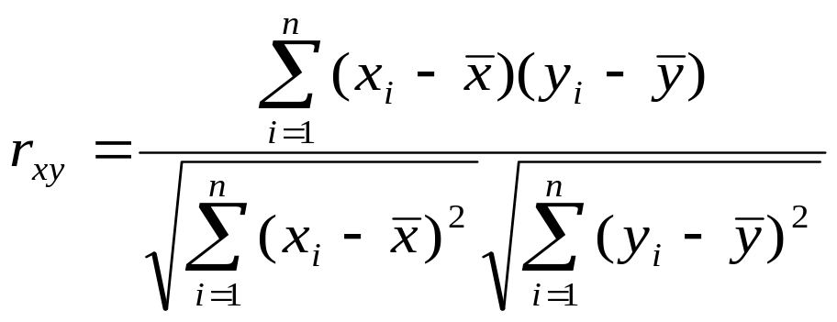

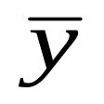
（一）相关系数的计算与检验
相关系数的计算
① 定义:
和 为两要素的平均值。
（3.1.1）

Slide 9
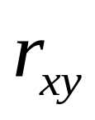
②说明 ：- 1 <= <= 1， 大于0时正相关，小于0时负相关。 的绝对值越接近于1，两要素的关系越密切；越接近于0，两要素的关系越不密切。

Slide 10
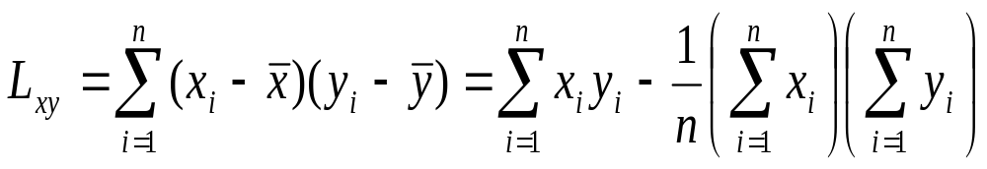
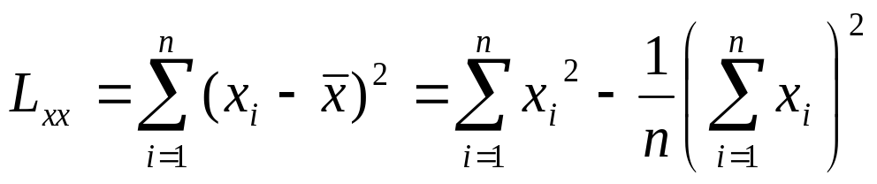
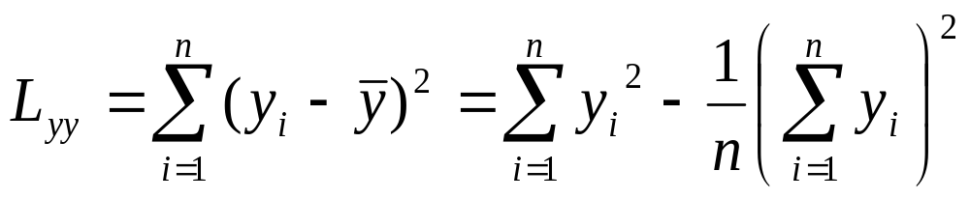
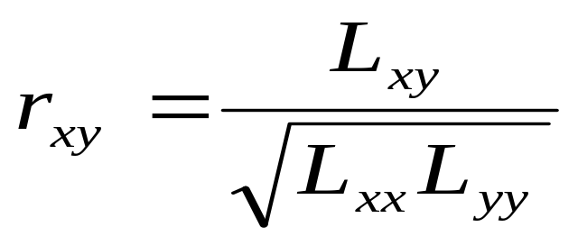
③简化:
记
公式（3.1.1）可简化为
（3.1.2）

Slide 11
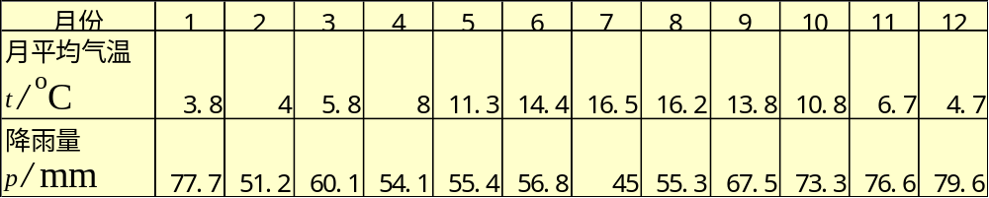
相关分析实例
表3.1.1 伦敦的月平均气温与降水量
资料来源：http://www.cwb.gov.tw/V4/climate/wta_station/wta20.htm

Slide 12
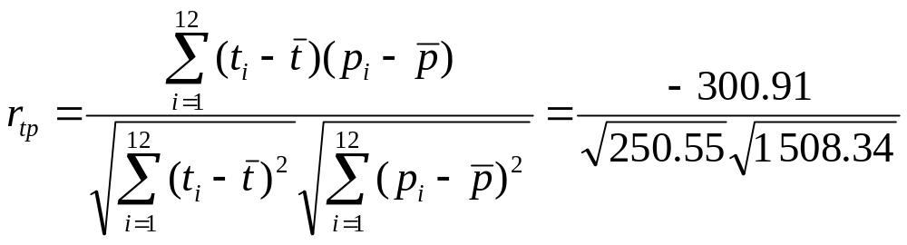
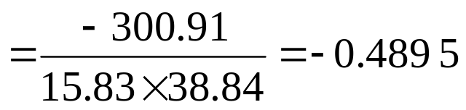
(1)根据表3.1.1中的数据，我们可以利用公式（3.1.1），计算伦敦市月平均气温（t）与降水量(p)之间的相关系数
(2)计算结果表明，伦敦市的月平均气温（t）与降水量(p)之间呈负相关，即异向相关。

Slide 13
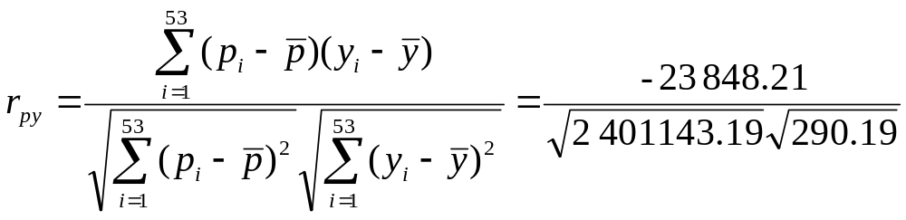
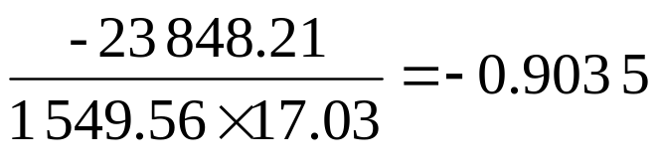
又如:根据甘肃省53个气象台站的多年平均数据（见教材表3.1.2），可以利用公式（3.1.1）对降水量（p）和纬度（y）之间的相关系数以及蒸发量（v）和纬度（y）之间的相关系数进行计算，结果如下
＝

Slide 14
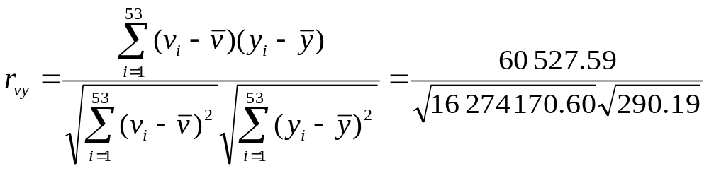
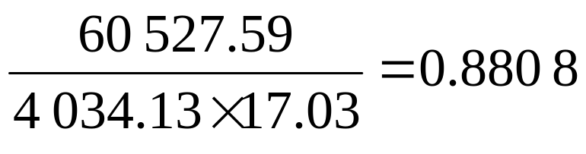
＝
计算结果表明，降水量（p）和纬度（y）之间异向相关，而蒸发量（v）与纬度（y）之间同向相关。

Slide 15
相关系数的检验
相关系数是根据要素之间的样本值计算出来，它随着样本数的多少或取样方式的不同而不同，因此它只是要素之间的样本相关系数，只有通过检验，才能知道它的可信度。
检验是通过在给定的置信水平下，查相关系数检验的临界值表来实现的。

Slide 16
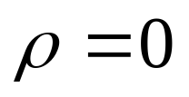

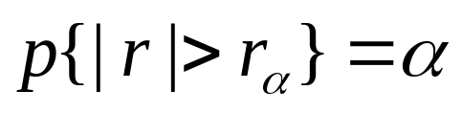

表3.1.3 检验相关系数 的临界值（ ）表
f | 0.10 | 0.05 | 0.02 | 0.01 | 0.001
1 2 3 4 5 6 7 8 9 10 11 12 | 0.987 69 0.900 00 0.805 4 0.729 3 0.669 4 0.621 5 0.582 2 0.549 4 0.521 4 0.497 3 0.476 2 0.457 5 | 0.996 92 0.950 00 0.878 3 0.811 4 0.754 5 0.706 7 0.666 4 0.631 9 0.602 1 0.576 0 0.552 9 0.532 4 | 0.999 507 0.980 00 0.934 33 0.882 2 0.832 9 0.788 7 0.749 3 0.715 5 0.685 1 0.658 1 0.633 9 0.612 0 | 0.999 877 0.990 00 0.958 73 0.917 20 0.874 5 0.834 3 0.797 7 0.764 6 0.734 8 0.707 9 0.683 5 0.661 4 | 0.999 998 0.999 000 0.991 160 0.974 06 0.950 74 0.924 93 0.898 2 0.872 1 0.847 1 0.823 3 0.801 0 0.780 0

Slide 17





在表3.1.3中， f 称为自由度 ，其数值为
f=n-2，n为样本数；上方的 代表不同的置信水平；表内的数值代表不同的置信水平下相关系数 的临界值,即 ;公式 的意思是当所计算的相关系数 的绝对值大于在 水平下的临界值 r_{α}时，两要素不相关（即 ）的可能性只有 。

Slide 18

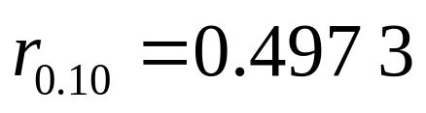
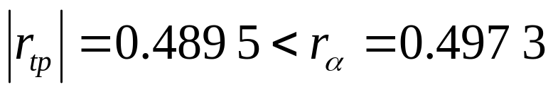
对伦敦市月平均气温（t）与降水量(p)之间的相关系数，f=12-2=10，在显著性水平
上，查表3.1.3，得知： 。 因为 ，所以，伦敦市月平均气温（t）与降水量(p)之间的相关性并不显著。

Slide 19

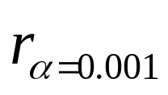

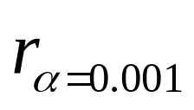

对于甘肃省53个气象台站降水量（p）和纬度（y）之间的相关系数，以及蒸发量（v）和纬度（y）之间的相关系数，f=53-2=51，表中没有给出相应样本个数下的临界值 ，但是我们发现，在同一显著水平下，随着样本数的增大，临界值 减少。在显著性水平α=0.001上，取f=50，查表3.1.3得知： =0.443 3。显然, 和 的绝对值都远远大于 =0.443 3，这说明甘肃省53个气象台站降水量（p）和纬度（y）之间，以及蒸发量（v）和纬度（y）之间都是高度相关的。

Slide 20
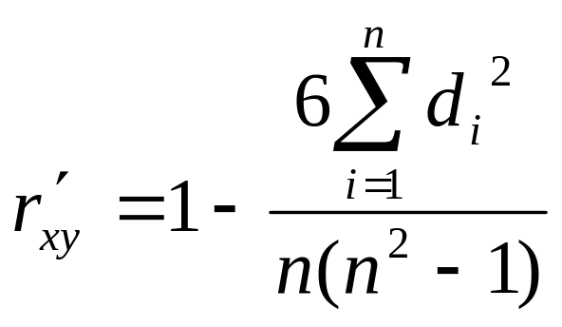
（二）秩相关系数的计算与检验
秩相关系数
又称等级相关系数，或顺序相关系数,是将两要素的样本值按数据的大小顺序排列位次，以各要素样本值的位次代替实际数据而求得的一种统计量。
（3.1.4）

Slide 21
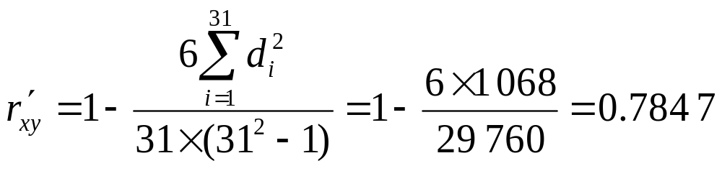
示例：
教材中表3.1.4给出了2003年中国大陆各省（直辖市、自治区）的GDP（x）和总人口（y）数据及其位次，将数据代入公式（3.1.4），就可以计算它们之间的秩相关系数
即：GDP（x）与总人口（ y ）之间的等级相关系数为0.784 7。

Slide 22
秩相关系数的检验
表3.1.5 秩相关系数检验的临界值
n | 显著水平α |  | n | 显著水平α
 | 0.05 | 0.01 |  | 0.05 | 0.01
4 | 1.000 | -- | 16 | 0.425 | 0.601
5 | 0.900 | 1.000 | 18 | 0.399 | 0.564
6 | 0.829 | 0.943 | 20 | 0.377 | 0.534
7 | 0.714 | 0.893 | 22 | 0.359 | 0.508
8 | 0.643 | 0.833 | 24 | 0.343 | 0.485
9 | 0.600 | 0.783 | 26 | 0.329 | 0.465
10 | 0.564 | 0.746 | 28 | 0.317 | 0.448
12 | 0.456 | 0.712 | 30 | 0.306 | 0.432
14 | 0.456 | 0.645 | -- | -- | --
注：n代表样本个数，α代表不同的置信水平，也称显 著水平，表中的数值为临界值 。

Slide 23
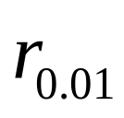
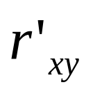
在上例中，n=31，表中没有给出相应的样本个数下的临界值 ，但是同一显著水平下，随着样本数的增大，临界值 减少。在n=30时，查表得: ＝0.432，由于 =0.784 7 > ＝0.432，所以在α=0.01的置信水平上来看，中国大陆各省（直辖市、自治区）人口规模与GDP是等级相关的。

Slide 24
二、多要素间相关程度的测定
偏相关系数的计算与检验
复相关系数的计算与检验

Slide 25
（一）偏相关系数的计算与检验
  ① 定义：在多要素所构成的地理系统中，先不考虑其他要素的影响，而单独研究两个要素之间的相互关系的密切程度，这称为偏相关。用以度量偏相关程度的统计量，称为偏相关系数。
偏相关系数的计算

Slide 26
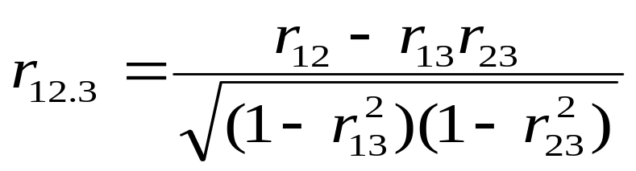
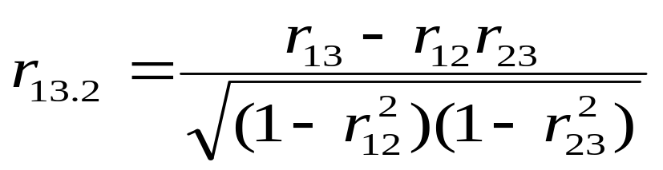

② 计算：
3个要素的偏相关系数
（3.1.5）
（3.1.6）
（3.1.7）

Slide 27
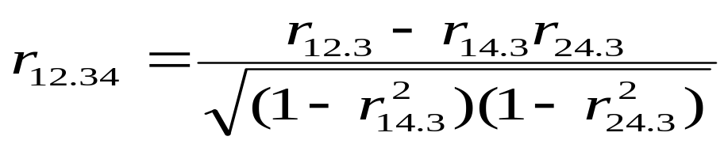
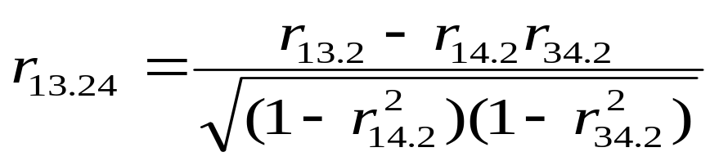


4个要素的偏相关系数
（3.1.8）
（3.1.9）
（3.1.10）
（3.1.11）

Slide 28
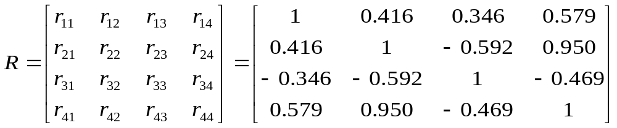
例如：对于某4个地理要素x₁，x₂，x₃，x₄的23个样本数据，经过计算得到了如下的单相关系数矩阵：

Slide 29
利用公式计算一级偏向关系数，如表3.1.6所示：
表3.1.6 一级偏相关系数
r_{12·3} | r_{13·2} | r_{14·2} | r_{14·3} | r_{23·1} | r_{24·1} | r_{24·3} | r_{24·1} | r_{34·2}
0.821 | 0.808 | 0.647 | 0.895 | -0.863 | 0.956 | 0.945 | -0.875 | 0.371
利用公式计算二级偏相关系数，如表3.1.7所示：
表3.1.7 二级偏相关系数
r_{12·34} | r_{13·24} | r_{14·23} | r_{23·14} | r_{24·13} | r_{34·12}
-0.170 | 0.802 | 0.635 | -0.187 | 0.821 | -0.337
4个要素的一级偏相关系数有12个，这里给出了9个；二级偏相关系数有6个，这里全部给出来了。

Slide 30
偏相关系数的性质
① 偏相关系数分布的范围在-1到1之间；
② 偏相关系数的绝对值越大，表示其偏相关程度越大；
③ 偏相关系数的绝对值必小于或最多等于由同一系列资料所求得的复相关系数，即 R_{1·23}≥|r_{12·3}|。

Slide 31
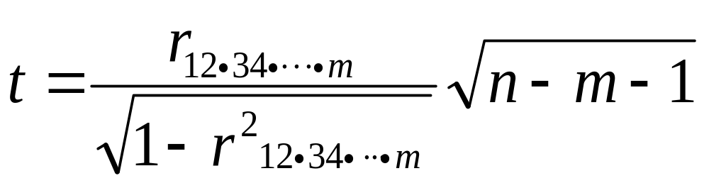
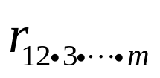
偏相关系数的显著性检验
偏相关系数的显著性检验，一般采用t检验法。其统计量计算公式为
（3.1.14）
式中： 为偏相关系数;n为样本数；m为自变量个数。

Slide 32
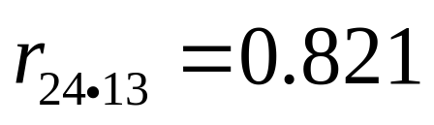
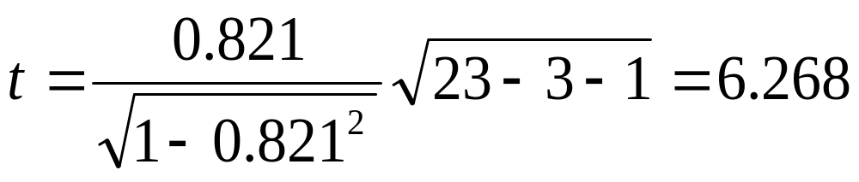

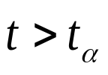
譬如，对于上例计算得到的偏相关系数 ，由于n=23，m=3，故
查t分布表，在自由度为23-3-1=19时，t_{0.001}=3.883，显然 ，这表明在置信度水平 =0.001上，偏相关系数r_{24·13}是显著的。

Slide 33
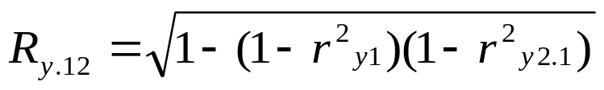
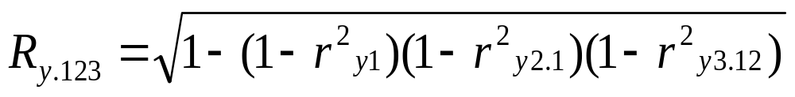
（二）复相关系数的计算与检验
复相关系数：反映几个要素与某一个要素之间的复相关程度 。
复相关系数的计算
当有两个自变量时
当有三个自变量时
（3.1.15）
（3.1.16）

Slide 34
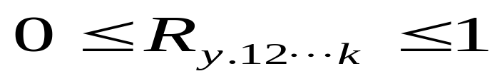
当有k个自变量时
（3.1.17）
复相关系数的性质
① 复相关系数介于0到1之间，即

Slide 35
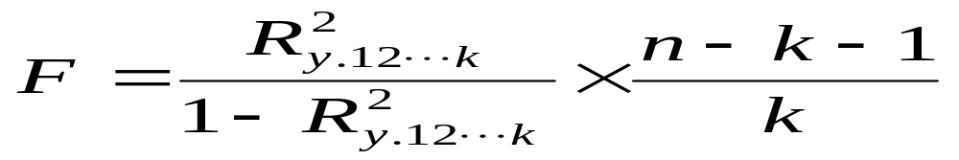
② 复相关系数越大，则表明要素（变量）之间的相关程度越密切。复相关系数为1，表示完全相关；复相关系数为0，表示完全无关。
③ 复相关系数必大于或至少等于单相关系数的绝对值。
复相关系数的显著性检验
F检验法。其统计量计算公式为
（3.1.18）

Slide 36
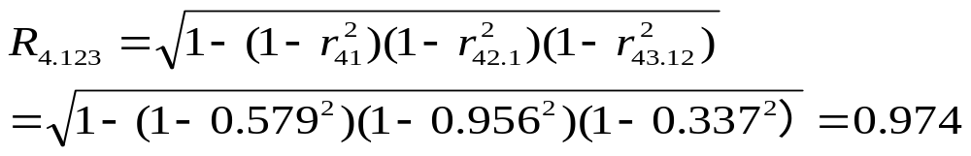

例题：在上例中，若以x₄为因变量，x₁，x₂，x₃为自变量，试计算x₄与x₁，x₂，x₃之间的复相关系数。
解：按照公式（3.1.16）计算
检验： ，故复相关达到了极显著水平。

